Slide 1
Žijeme.
Pro živé umění.
Fondy EHP a Norska
Program Kultura
Doporučení pro přípravu žádostí o grant pro výzvy:
Současné umění, Posilování kapacit oborových zastřešujících asociací, sítí a platforem

Slide 2
Přístup k informacím
www.fondyehp.cz
www.eeagrants.cz

Slide 3
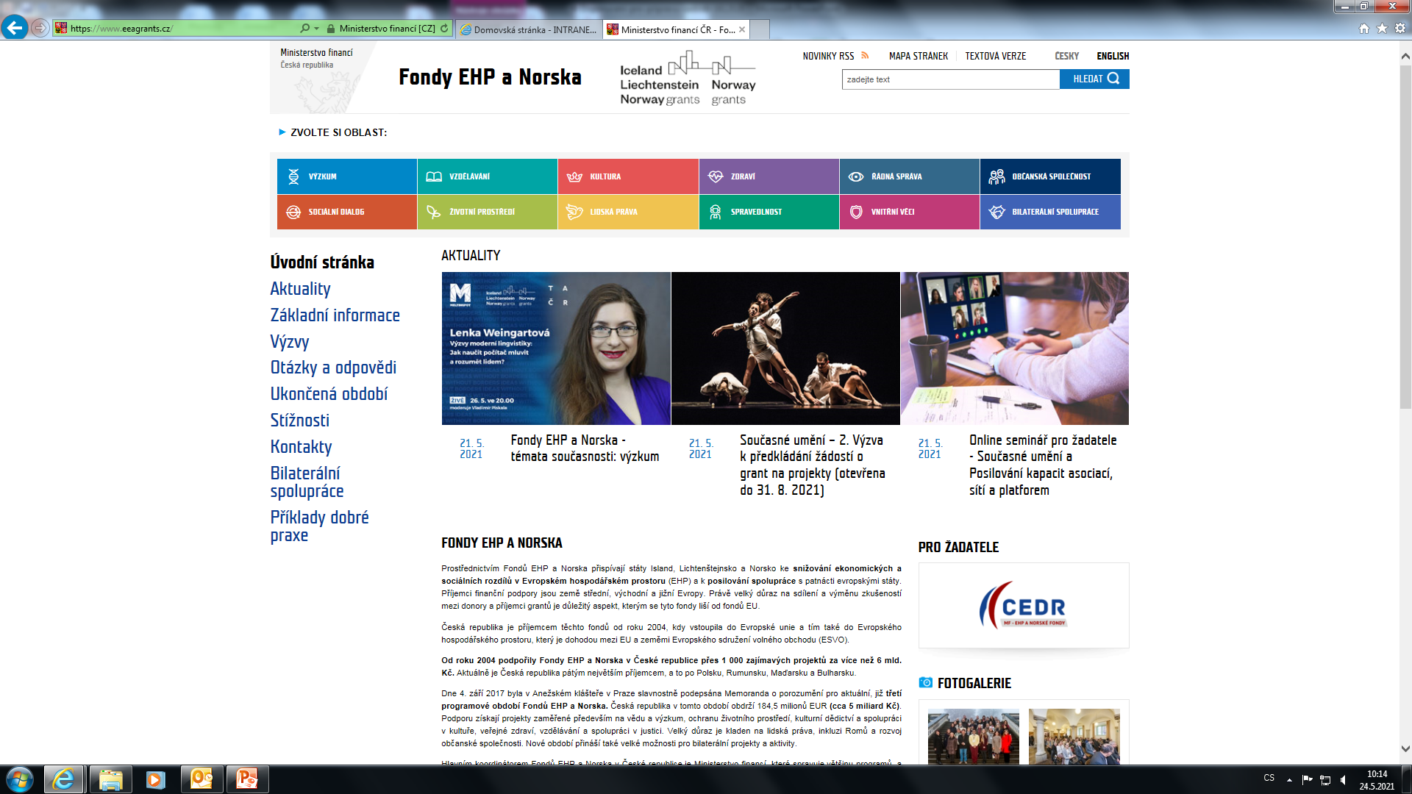

Úvodní stránka Fondů EHP/Norska

Slide 4
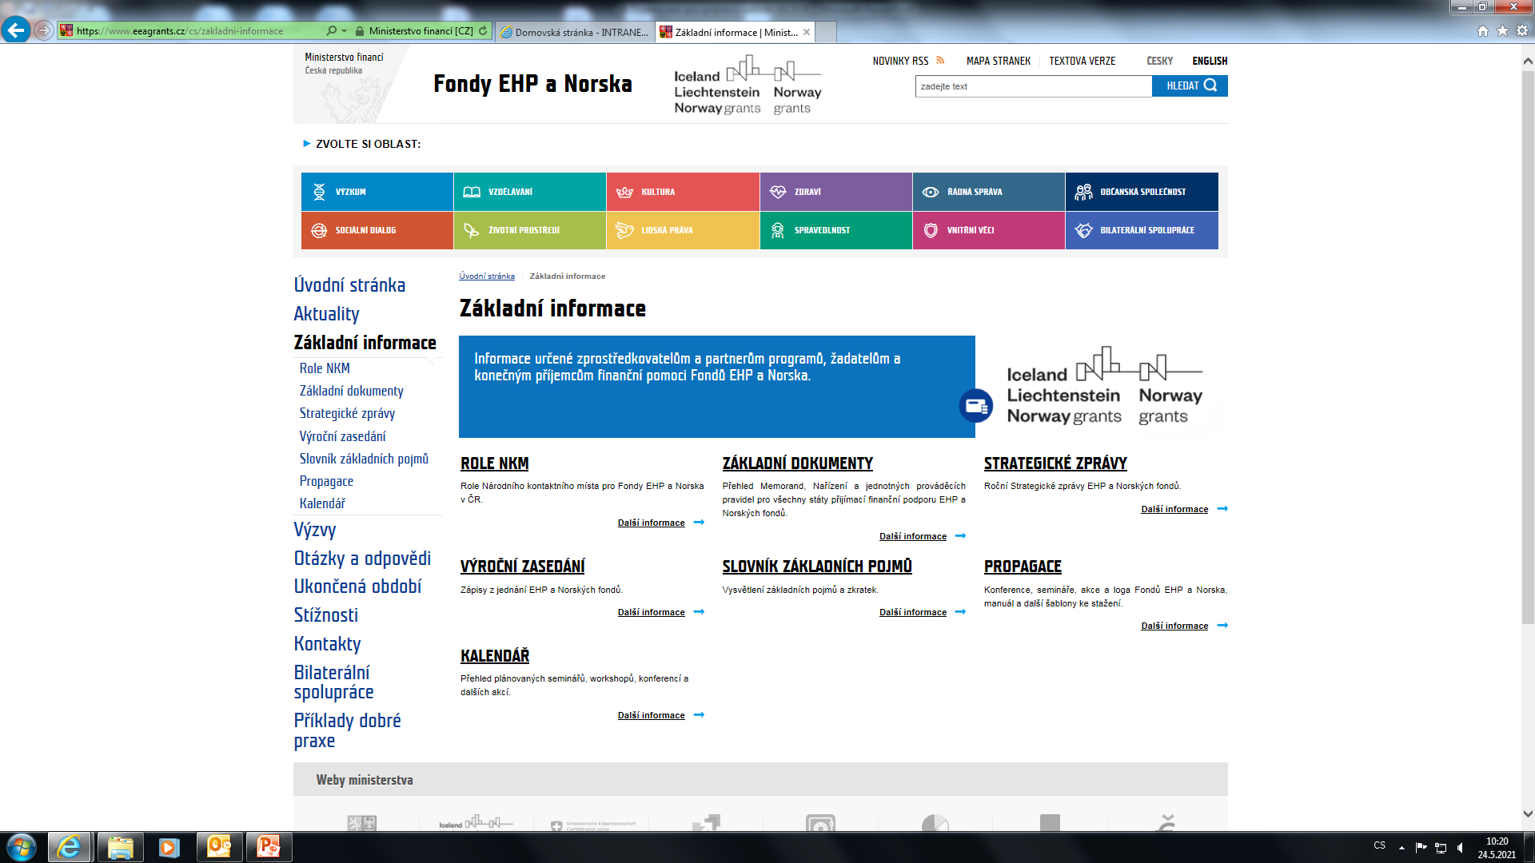

Základní informace

Slide 5
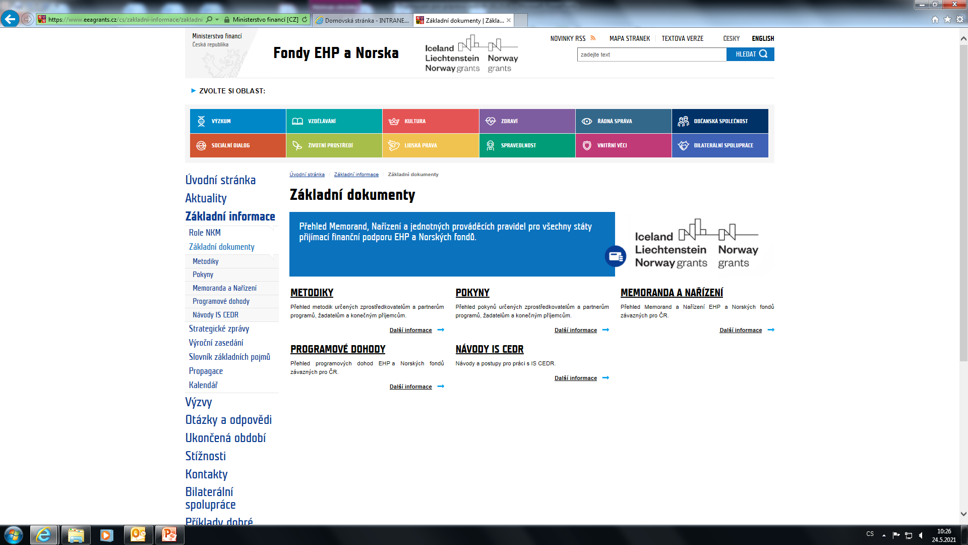
Základní dokumenty

Slide 6
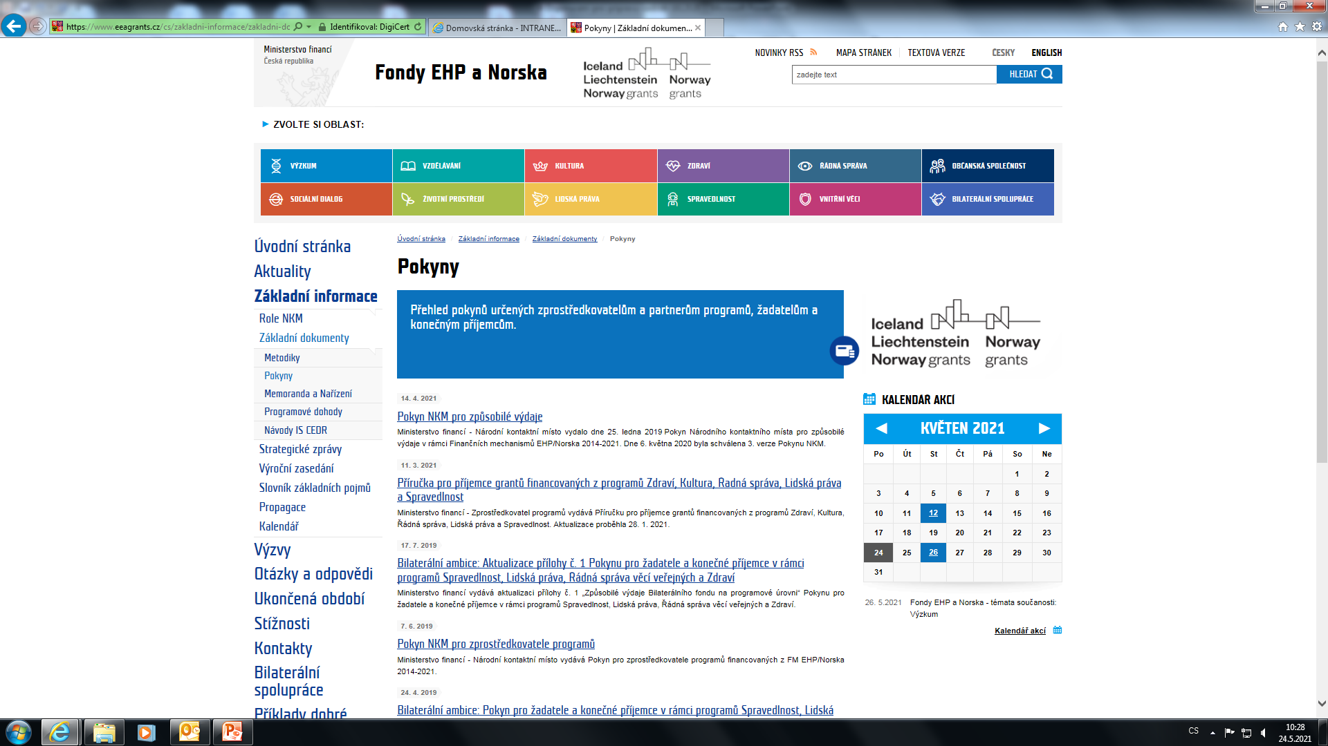

Pokyny

Slide 7
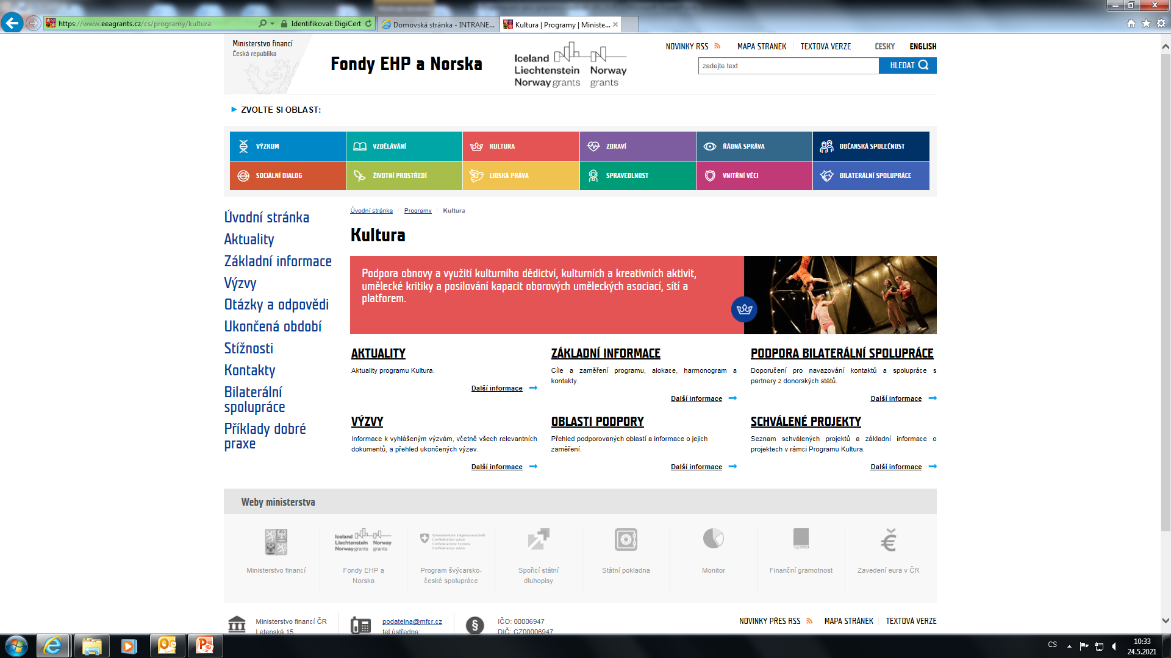

Kultura

Slide 8
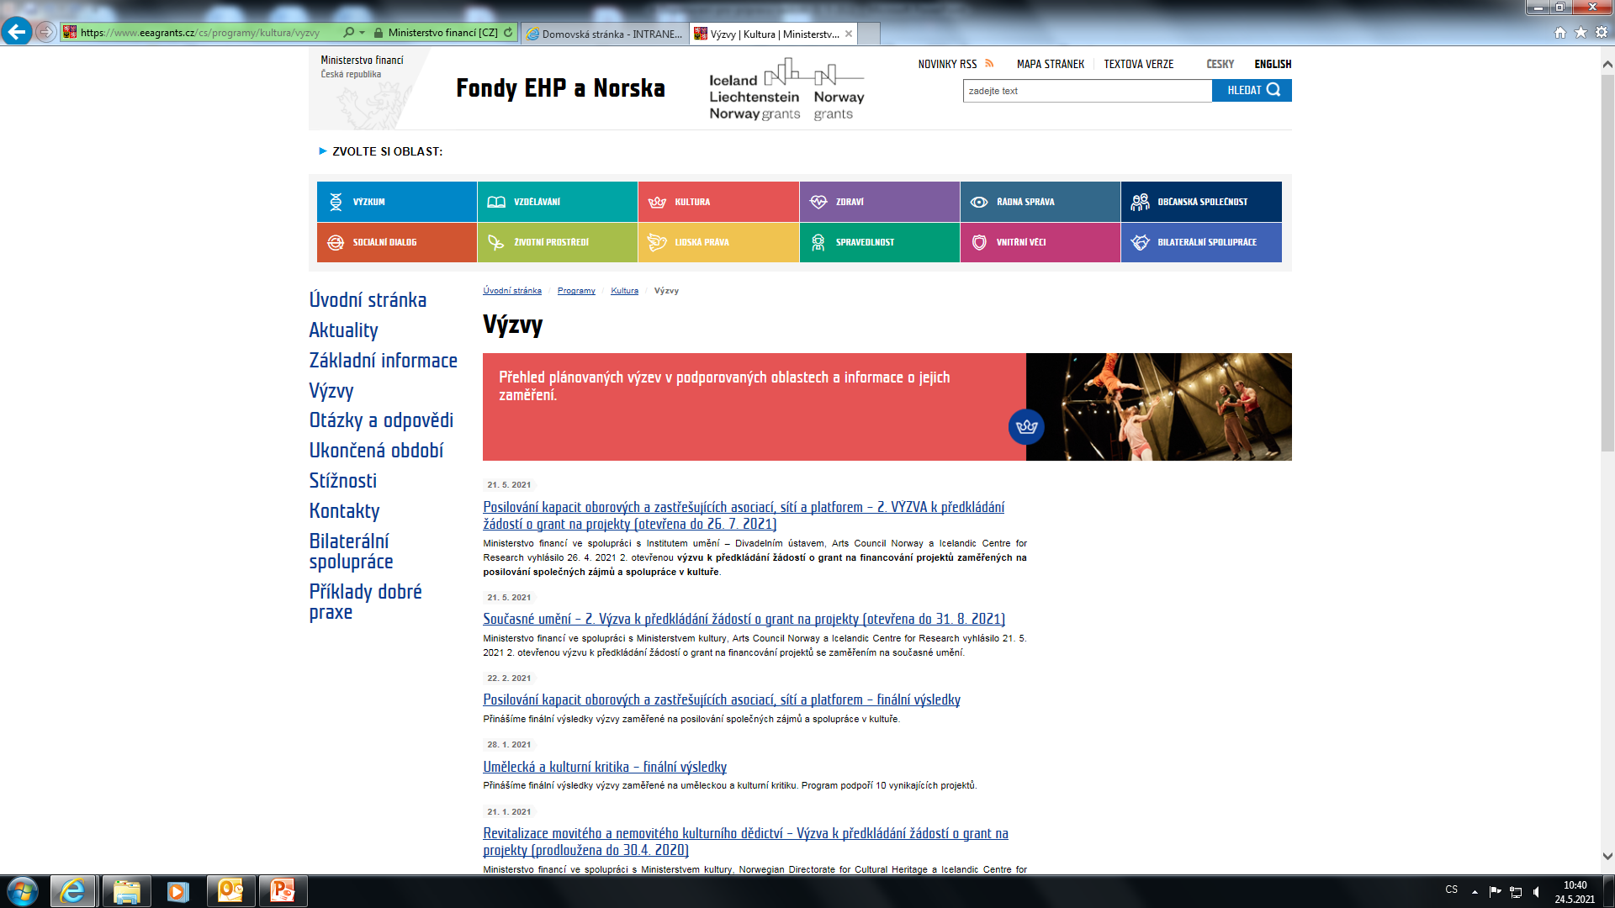
Výzvy

Slide 9
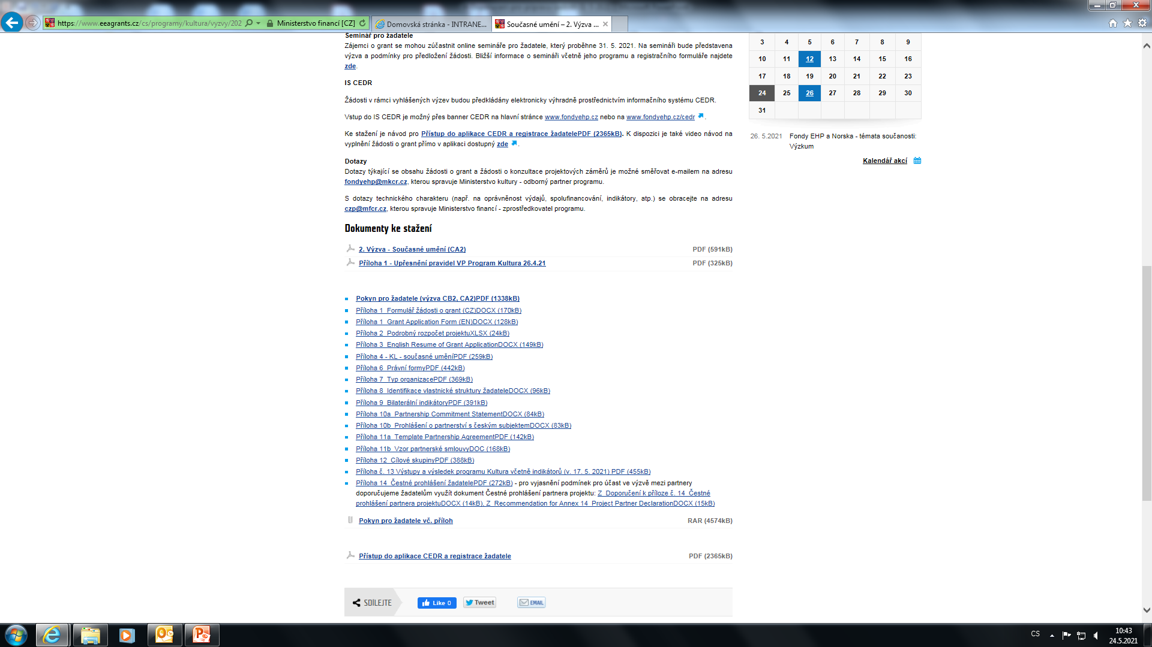
Dokumenty ke stažení

Slide 10
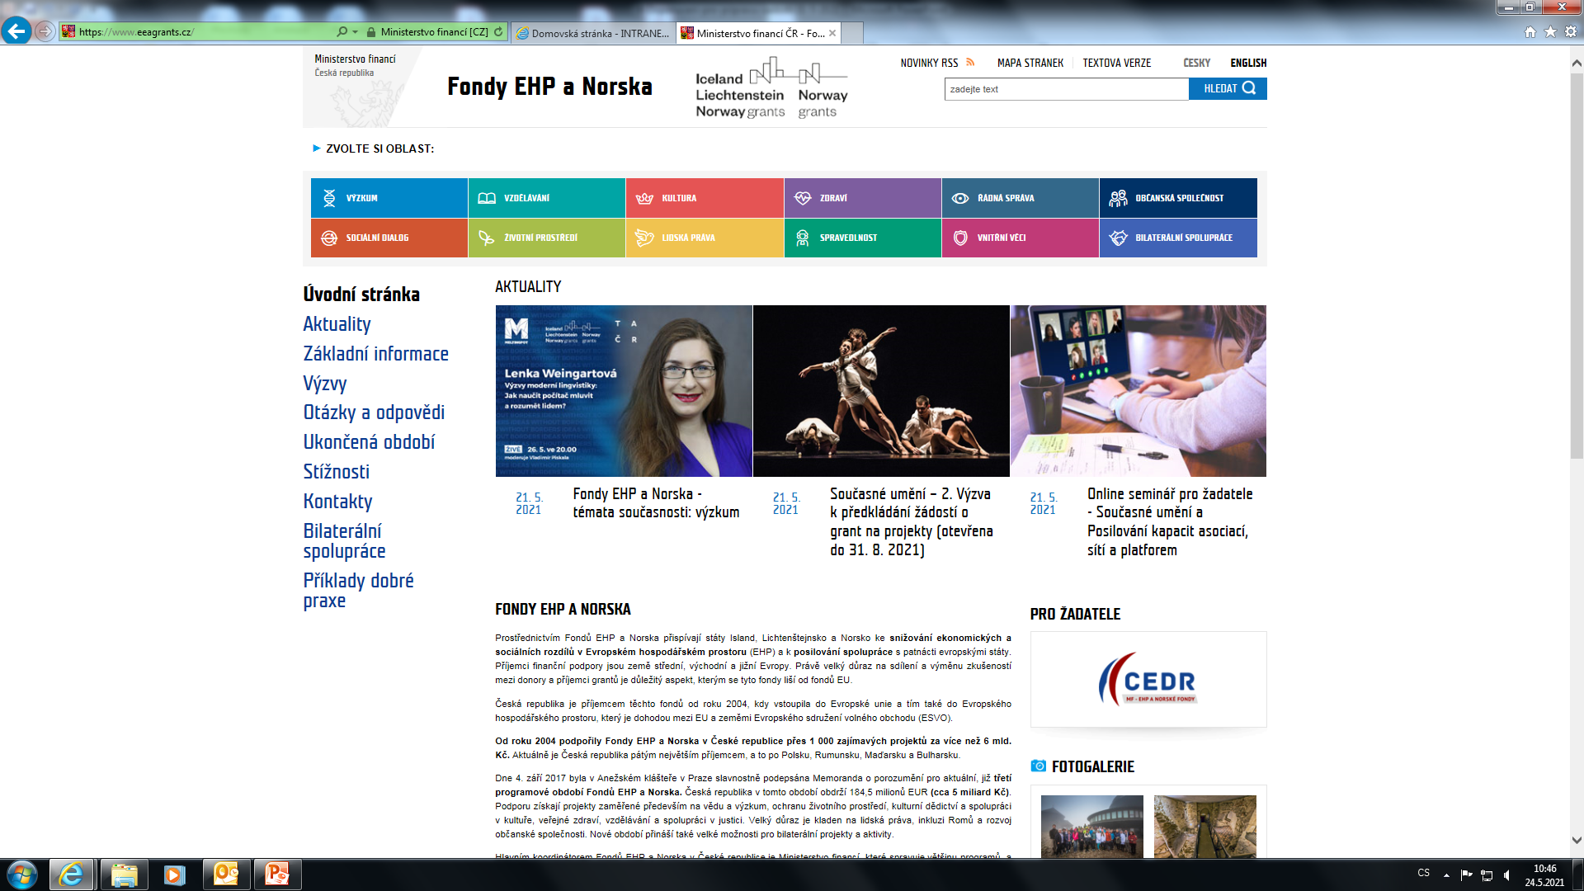

Vstup do IS CEDR

Slide 11
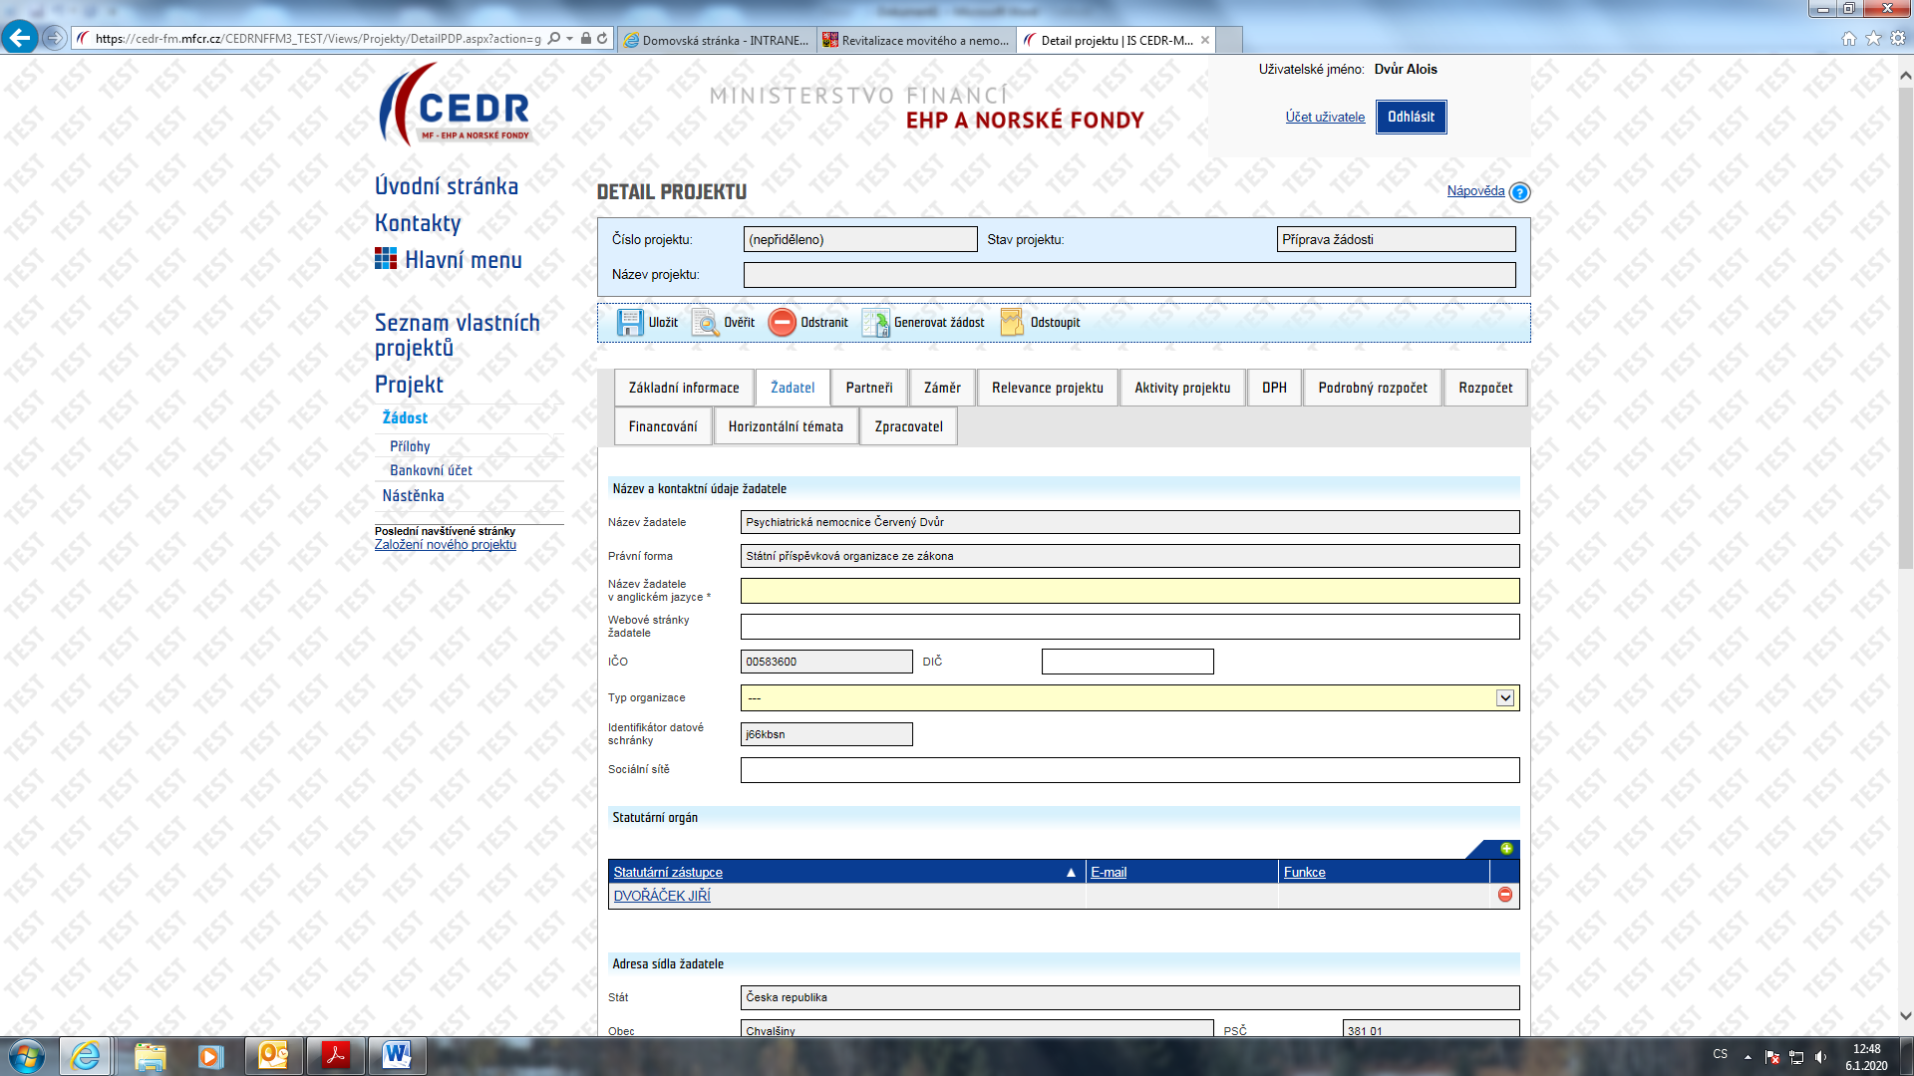
Záložka „Žadatel“ 1 – kapitola 2.2 Pokynů
U právnických osob - kontrola dle příslušného veřejného rejstříku
U právnických osob musí být uvedeni všichni statutární zástupci!

Slide 12
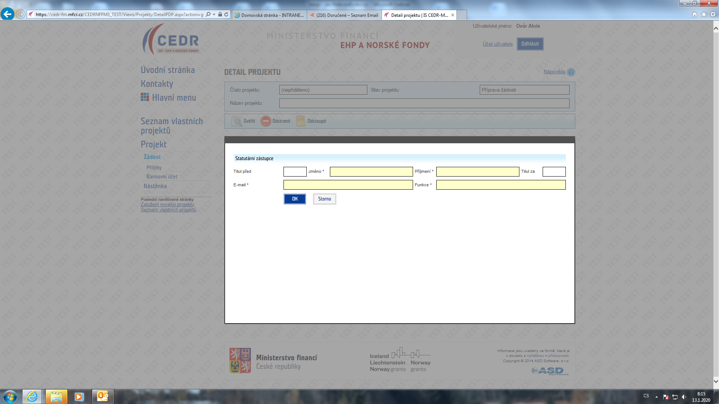
Záložka „Žadatel“ 2 – kapitola 2.2 Pokynů

Slide 13
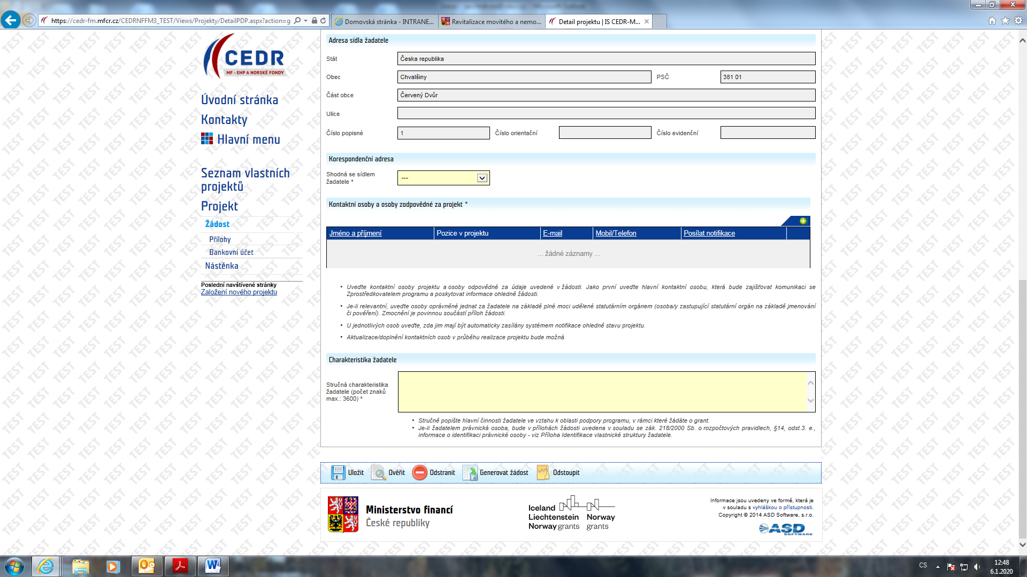

Záložka „Žadatel“ 3 – kapitola 2.2.5 Pokynů
Nutno uvést min. 1 vlastní akci a popsat min. 2 letou právní subjektivitu!

Slide 14
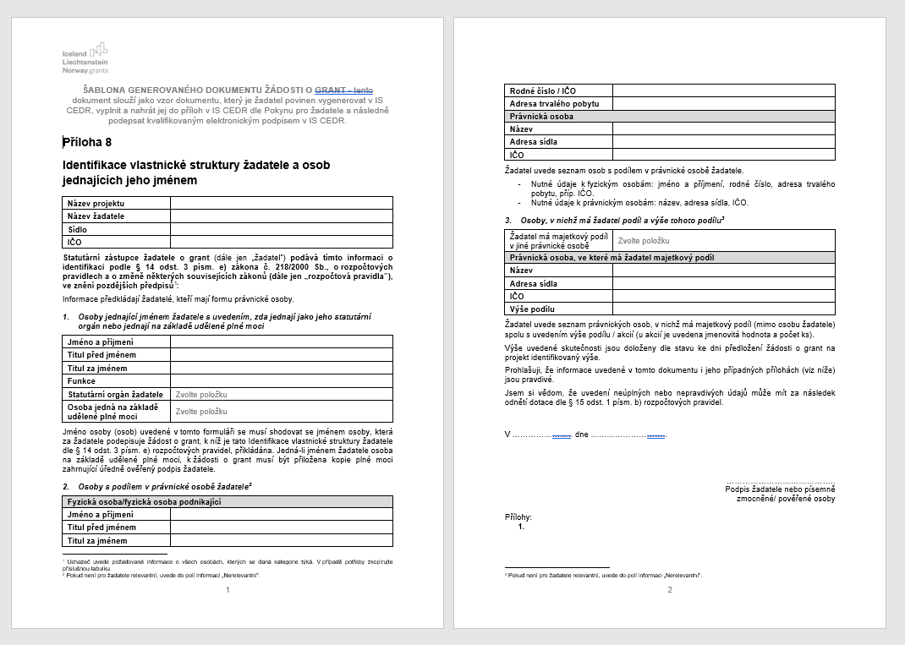

Záložka „Žadatel“ 4 – kapitola 2.2 Pokynů – Identifikace - Příloha 8
1. Příslušné tabulky je nutno ve formuláři zkopírovat dle počtu osob!
2. U každé osoby je nutno zvolit jednu z možností!
3. Musí podepsat oprávněná osoba!

Slide 15
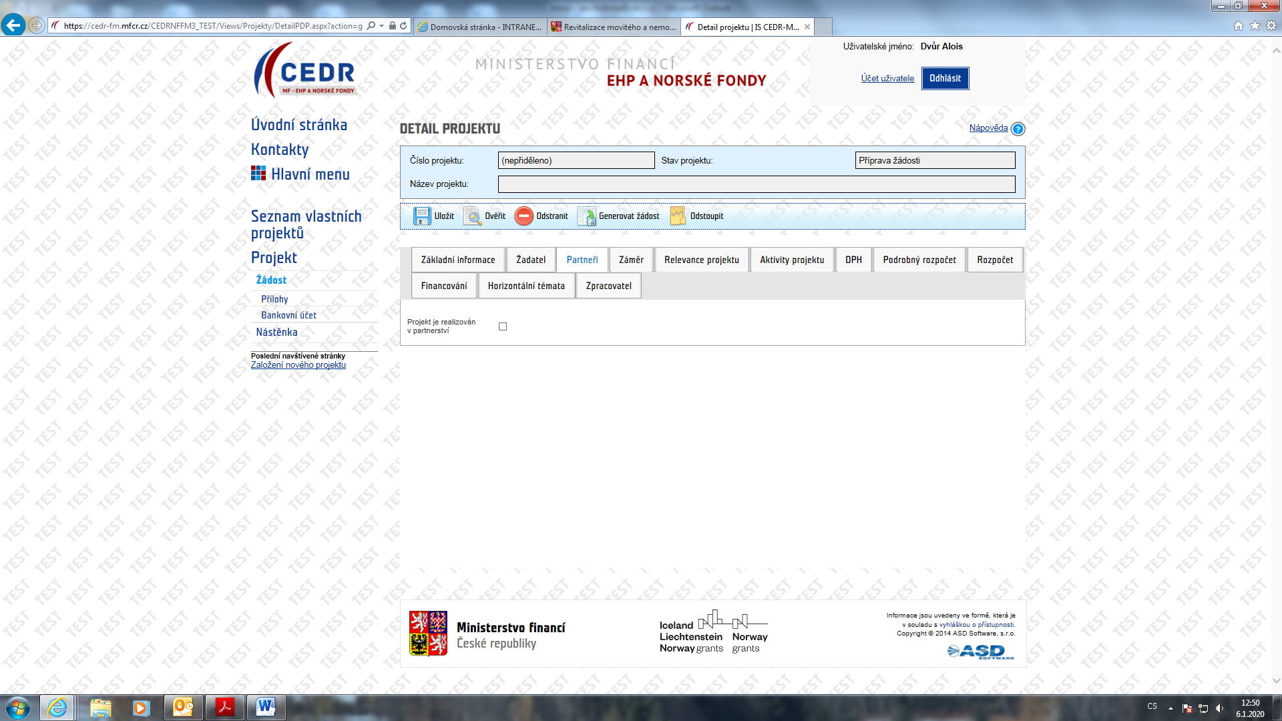
Záložka „Partneři“ 1 – kapitola 2.3 Pokynů
V rámci podání žádosti = Prohlášení o partnerství - Příloha 10a, Příloha 10b
V případě schválení žádosti = Partnerská smlouva – Příloha 11a, Příloha 11b

Slide 16
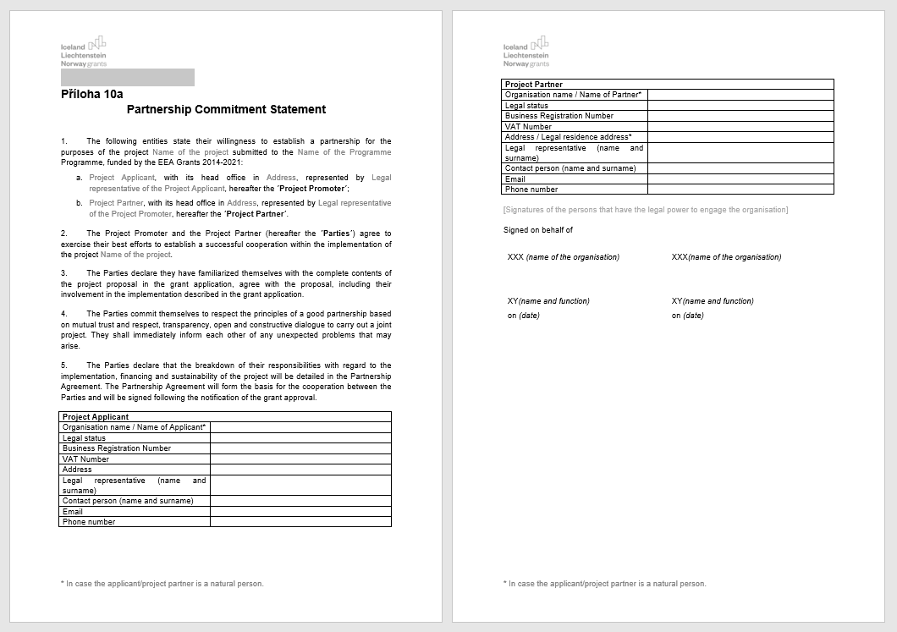

Záložka „Partneři“ 2 – kapitola 2.3 Pokynů – Prohlášení o partnerství - Příloha 10 a, b
3. Právnické osoby v donorských státech mají BRN
1. Šedě zabarvené části nutno doplnit!
4. Nutné podpisy oprávněných osob za obě strany!
2. Za českou stranu IČ:, DIČ:

Slide 17
Závěrečná upozornění
Žádost v IS CEDR se vyplňuje převážně v angličtině (partnerství z donorských států).
- Žádost v IS CEDR se vyplňuje převážně v češtině (partnerství z ČR nebo bez partnerství) → nutno vložit přílohu Resumé žádosti v anglickém jazyce (Příloha 3)!!!
Před podáním žádosti zkontrolovat:
- Kontrola dle hodnotících kritérií ve výzvě na str. 10-11
- Kontrola dle Přílohy 4!!!

Slide 18
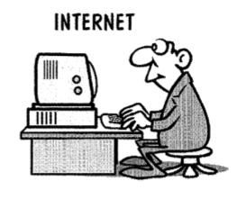
Informace
www.fondyehp.cz
www.eeagrants.cz
Dotazy
Technické problémy CEDR – hot-line_ehp@software.cz
Obsah žádosti - czp@mfcr.cz
Obsah (náplň) proj. - fondyehp@mkcr.cz (současné umění)
- pavla.petrova@idu.cz, eva.zakova@idu.cz (platformy)

Slide 19
Posilování kapacit oborových zastřešujících asociací, sítí a platforem
Pro obě výzvy jsou základní dokumenty společné (kromě samotné výzvy)
Nejdůležitější dokumenty pro vyplňování žádosti: Výzva a Pokyn pro vyplňování žádosti
Je možné se inspirovat i schválenými projekty z 1. kola programu
Na některé otázky naleznete odpovědi v shrnutí ze semináře pro žadatele z roku 2020.

Slide 20
Výzvy

Slide 21
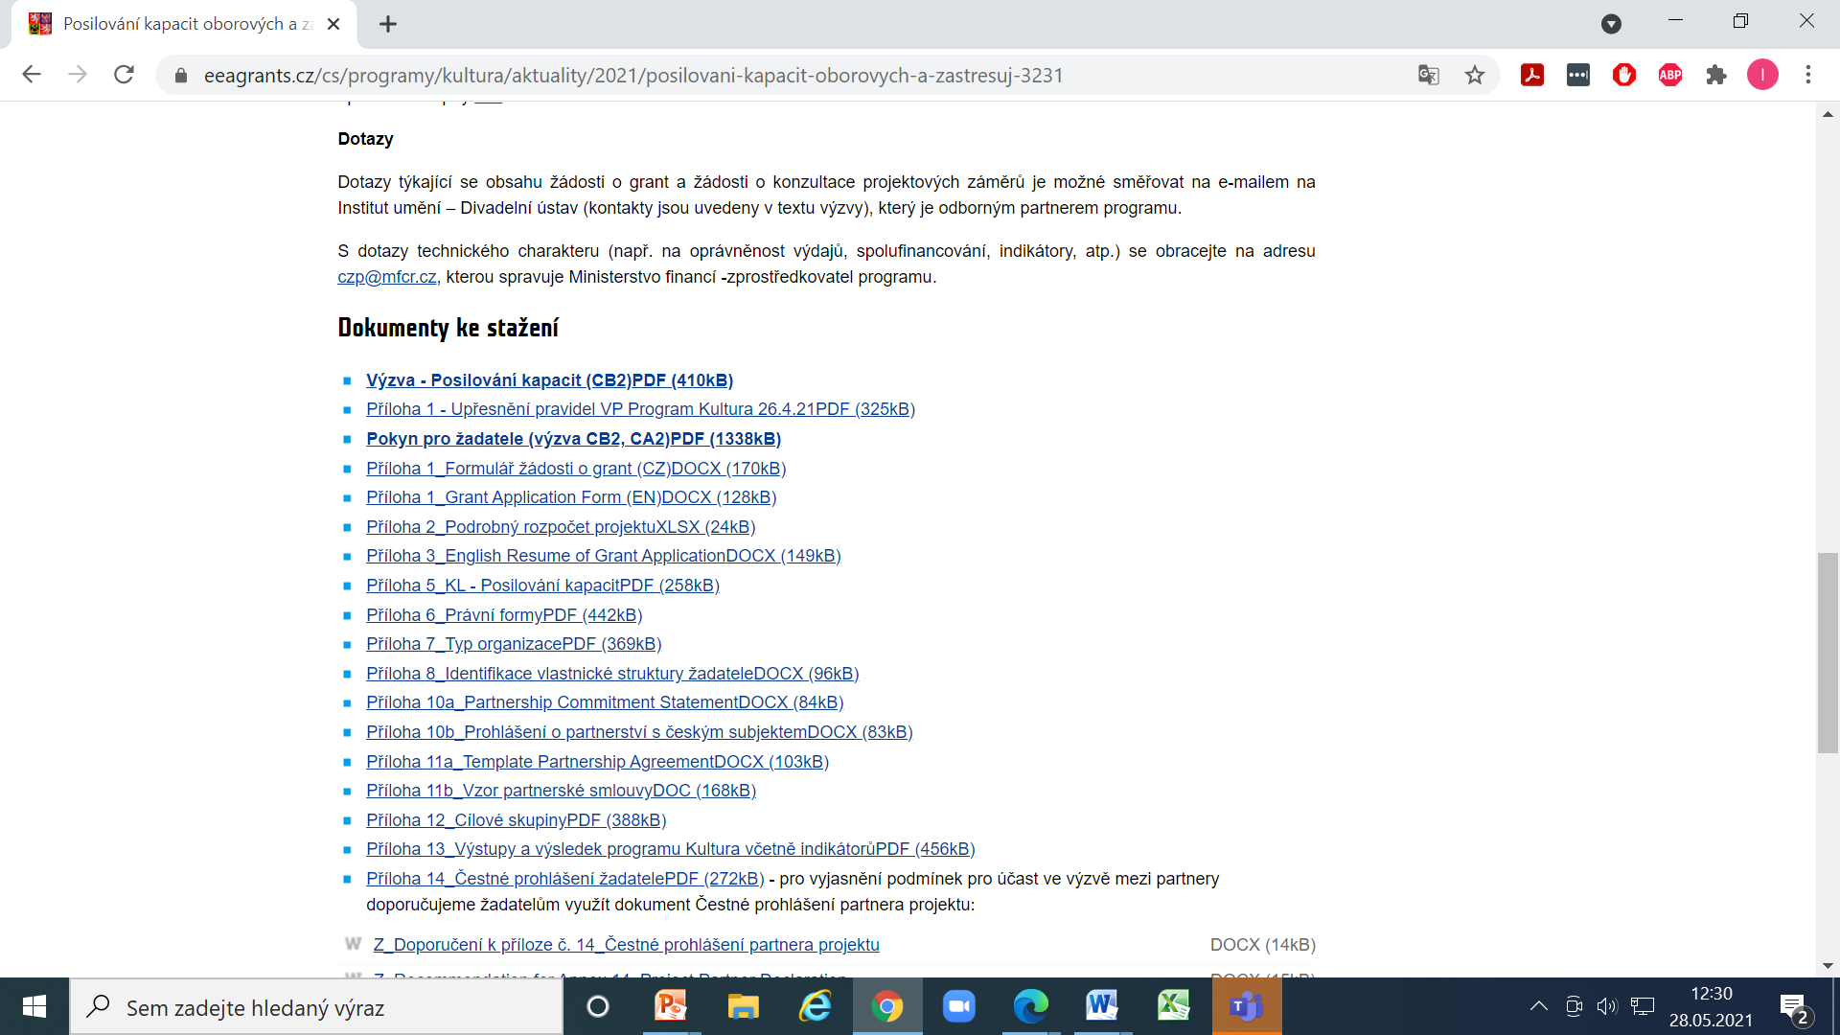
Dokumenty ke stažení

Slide 22
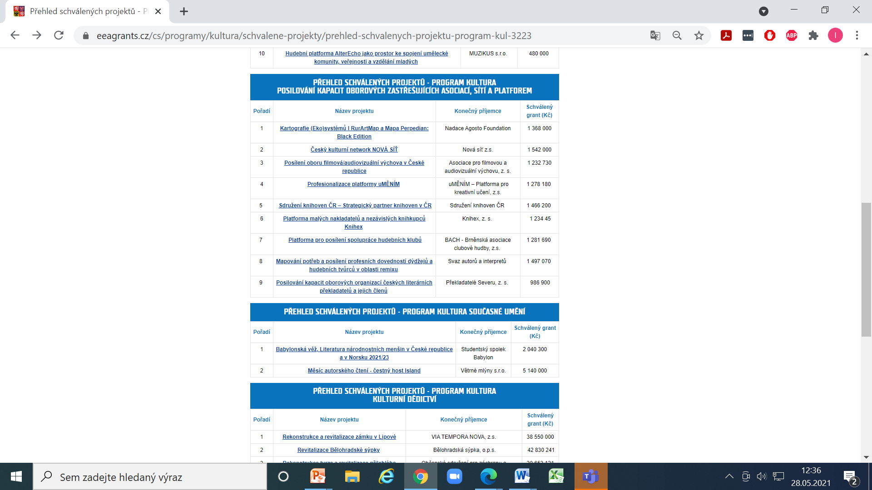
Schválené projekty

Slide 23
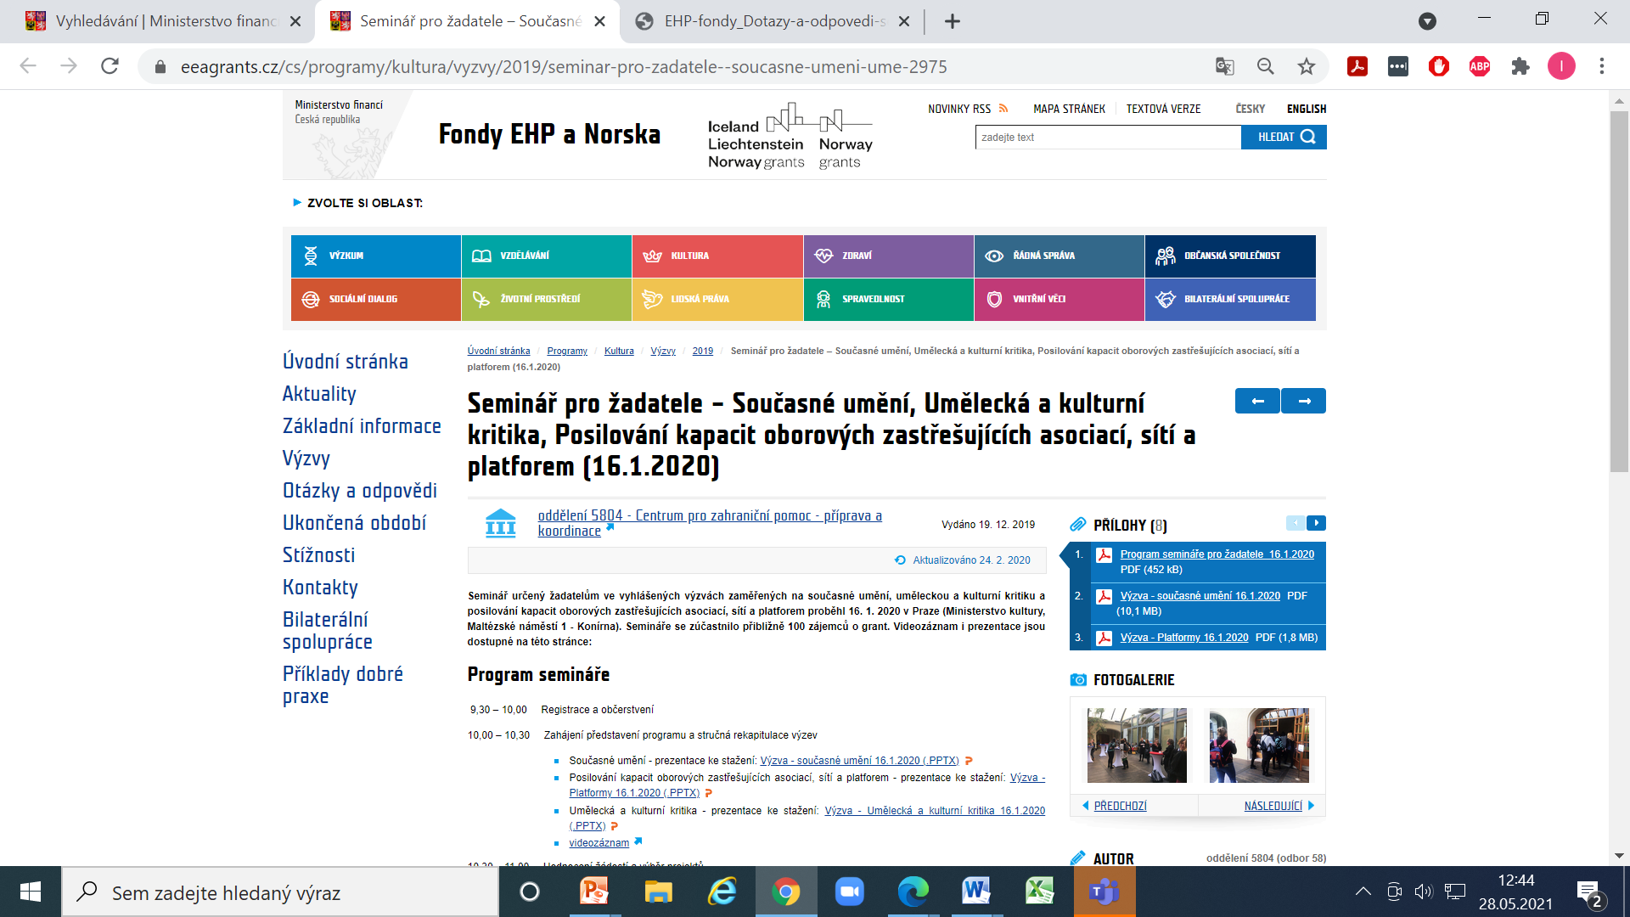
Výzvy

Slide 24
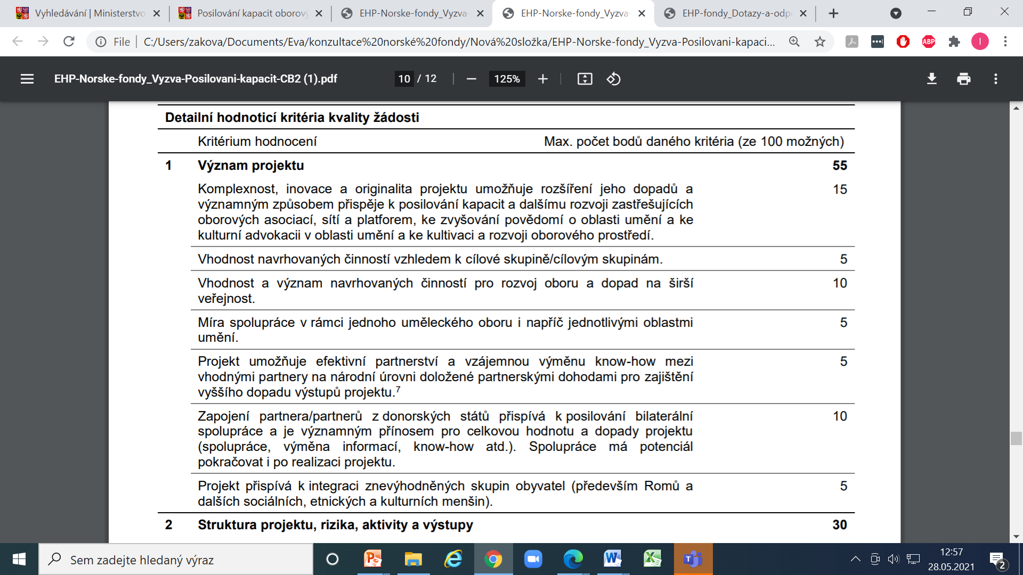
Hodnotící kritéria

Slide 25
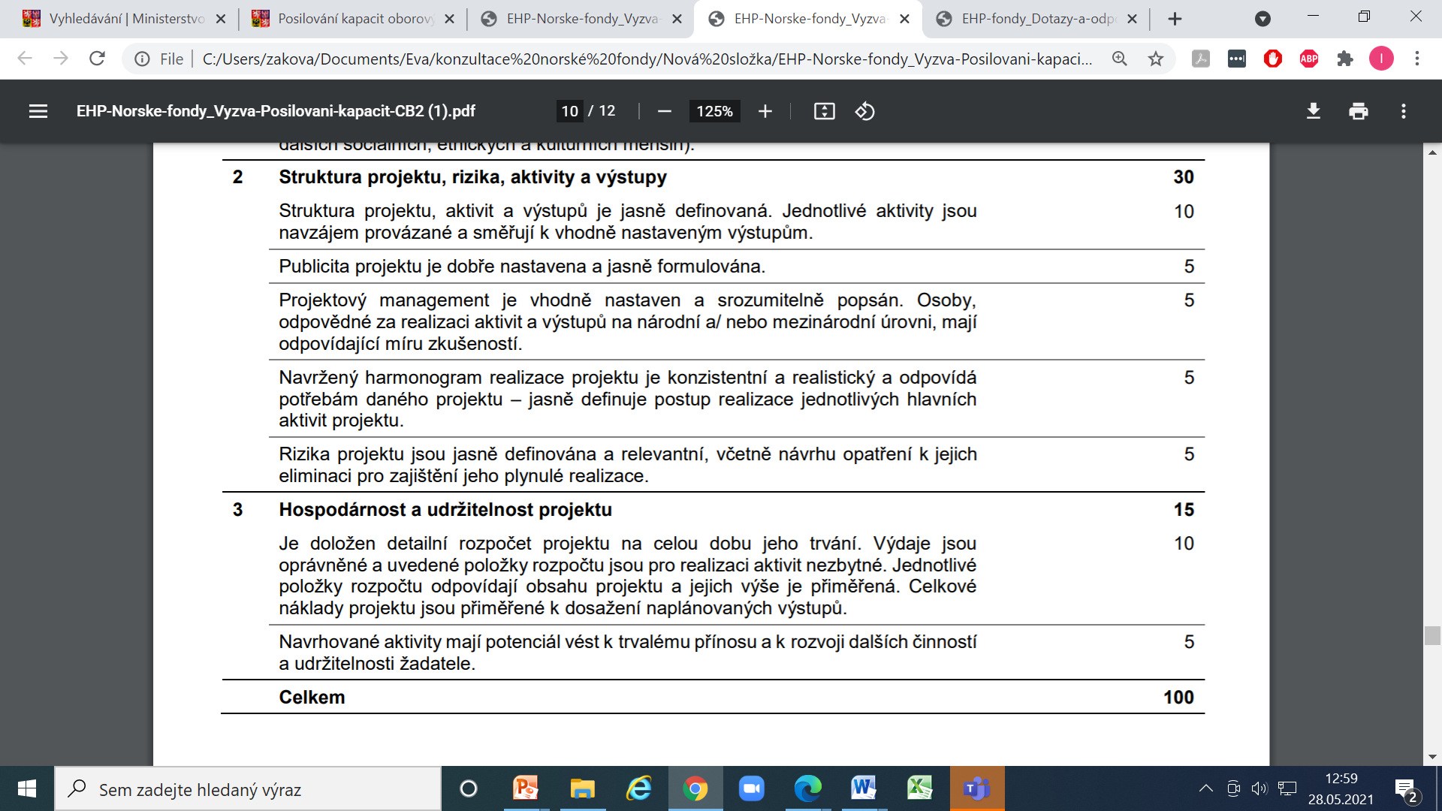
Hodnotící kritéria

Slide 26
Posilování kapacit oborových zastřešujících asociací, sítí a platforem – oprávnění žadatelé
Kontrola klasifikace ekon. činnosti podle CZ NACE v Registru ekonomických subjektů (ve výzvě je link); kód 94 –organizace sdružující osoby za účelem prosazování společných zájmů, kód 9002 – podpůrné činnosti pro scénická umění.
Založení organizace musí proběhnout nejpozději ke dni podání žádosti. Pokud do té doby není propsáno do registru, je potřeba doložit podání. Návod je v Pokynu pro žadatele.
Cílem výzvy je podpořit kapacitu asociací především na národní úrovni. Mezinárodní spolupráce je podporována v případě spolupráce s donorskými státy, nikoliv však na širší nadnárodní úrovni.

Slide 27
Posilování kapacit oborových zastřešujících asociací, sítí a platforem – oprávnění žadatelé
Nedostatečná srozumitelnost a strukturace aktivit a výstupů. Nejasné odlišení aktivit od výstupů. Nedostatečně popsaná provázanost aktivit a výstupů. Nedostatečné vymezení cílových skupin.
Nedostatečně a příliš obecně popsaná komunikace/propagace projektu. Nedostatky v rozpočtu: nesprávné řazení položek, nadhodnocení některých kapitol.
Program není primárně zaměřen na výzkum.
Výzva míří na posílení kapacit asociací, jedinou cílovou skupinou nemůže být široká veřejnost.
V případě spolupráce s donory: nedostatečná návaznost a zdůvodnění provázanosti českého prostředí na prostředí donorských států v souvislosti s aktivitami a výstupy.

